Slide 1
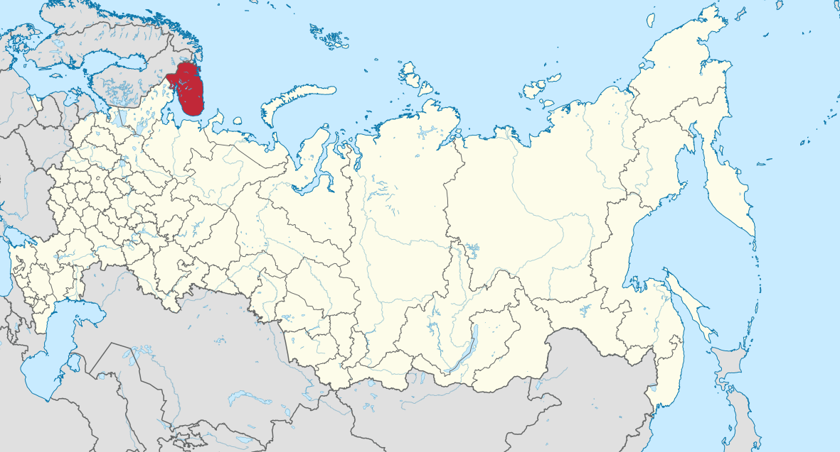
Моя малая Родина!

Slide 2
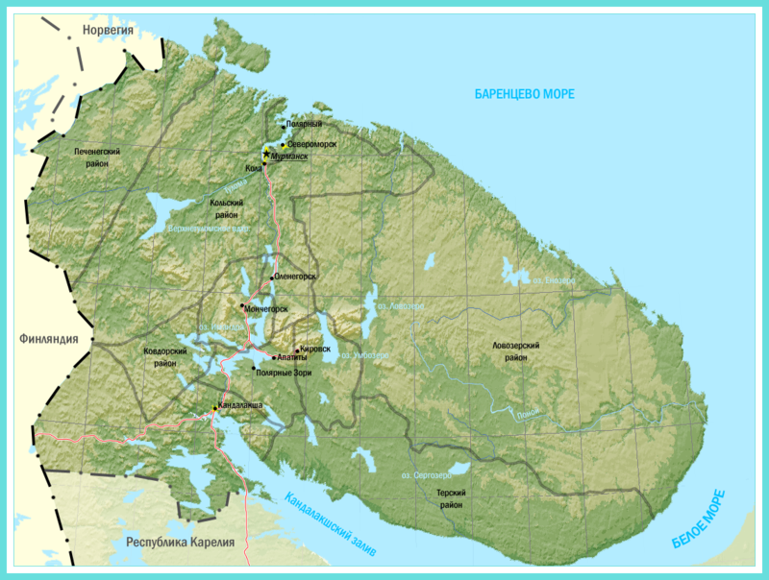

Slide 3
Мурманская область
Мурманская область находится на северо-западе России.
Площадь – 144 902 км².
Население - 771 058 человек.
Зимой – полярная ночь. Летом – полярный день.
Вся территория Мурманской области относится к районам Крайнего Севера.

Slide 4
Мурманск
Основан 4 октября 1916 г.
До 1917 г. назывался Романов-на-Мурмане.
Население 299 148 человек.
6 мая 1985 г. Мурманску присвоено звание Город-герой.

Slide 5

Герб Мурманска с 2004 г.

Slide 6
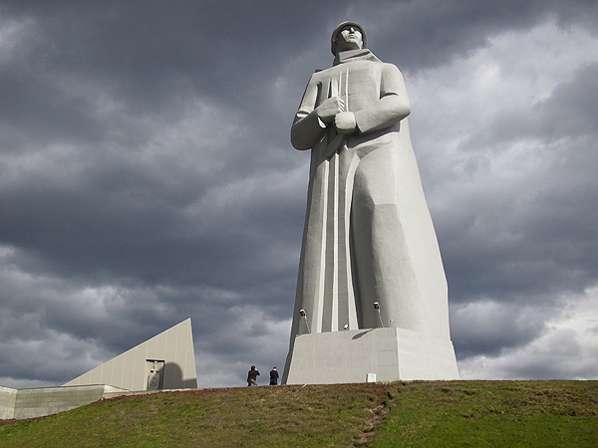
Памятники Мурманска.

Slide 7
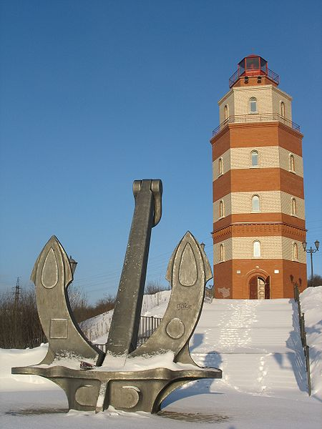

Slide 8
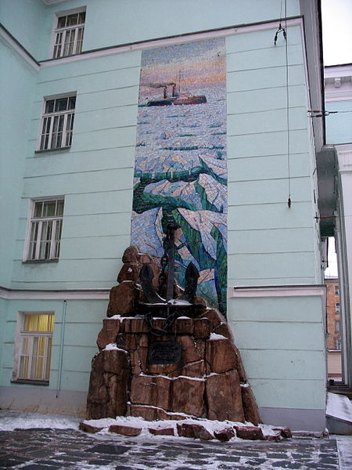

Slide 9
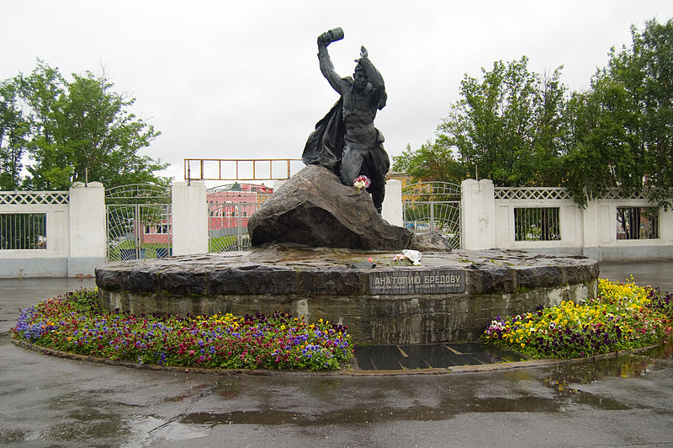

Slide 10
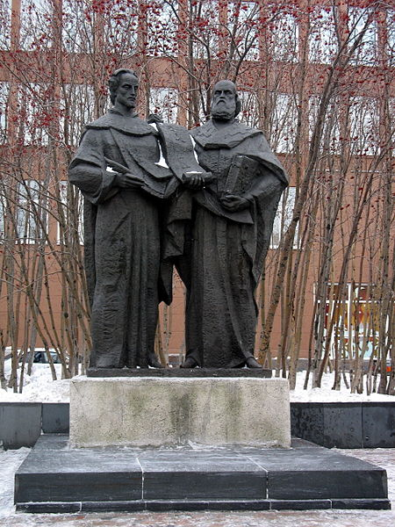

Slide 11
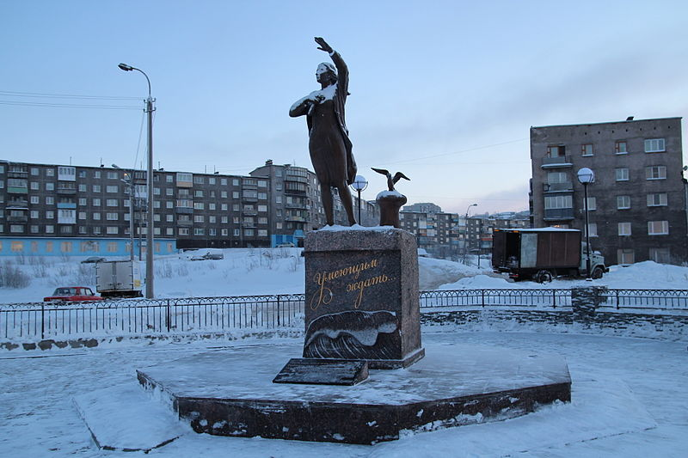

Slide 12
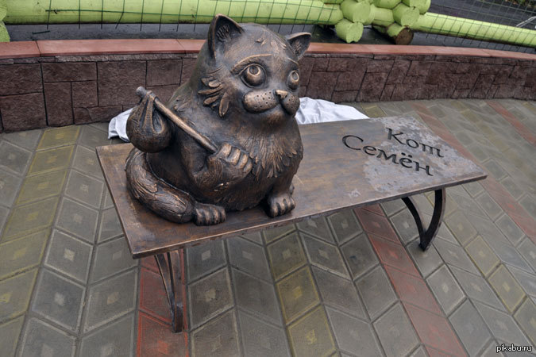

Slide 13
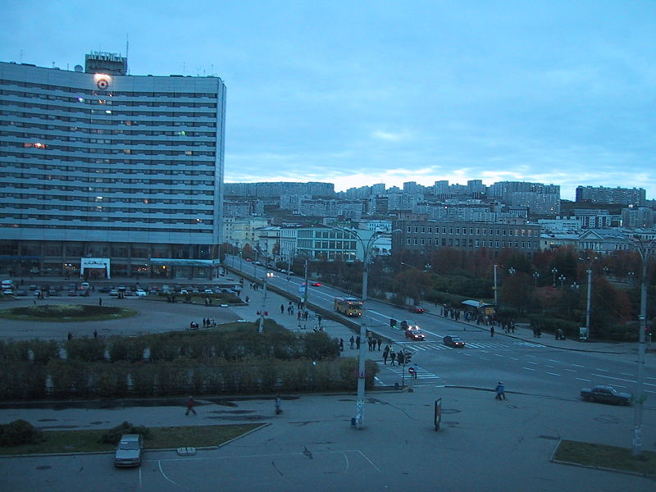
Узнай уголок города по фотографии.

Slide 14
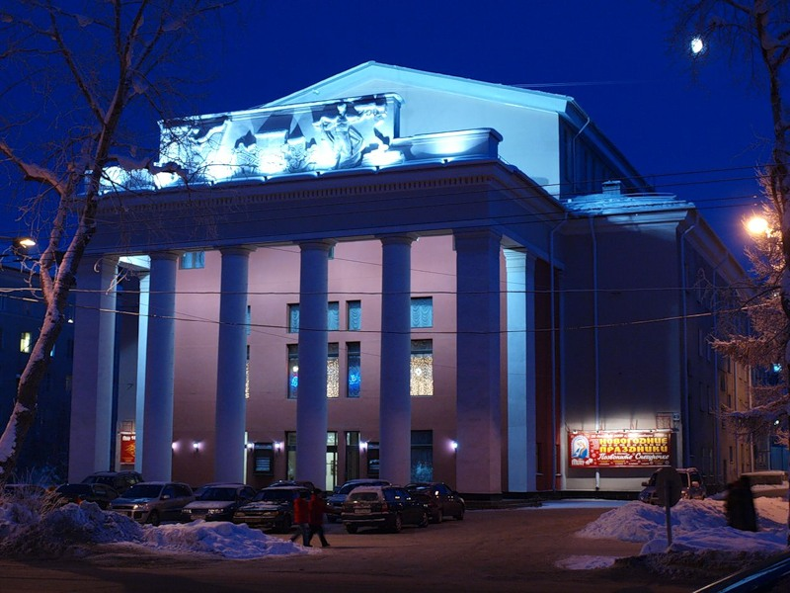

Slide 15
